Slide 1
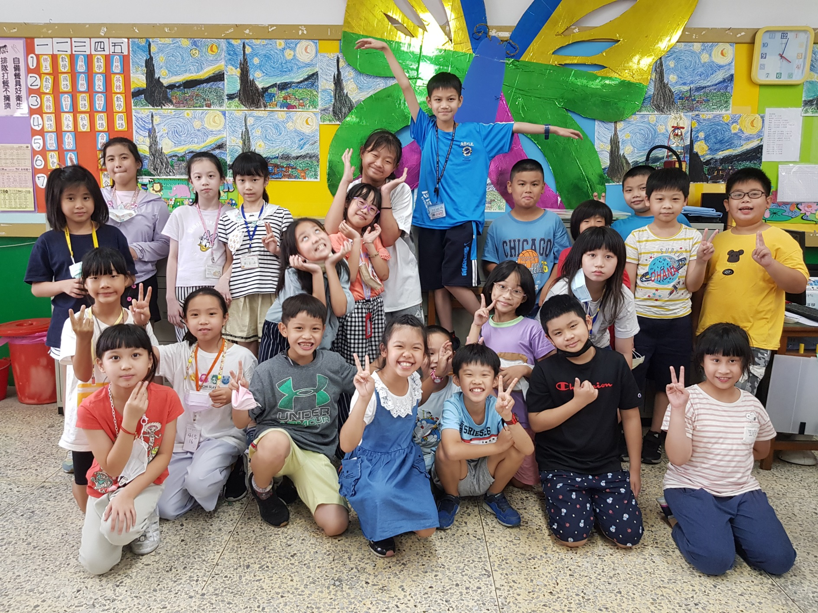
111學年度第一學期家長日
四年15班
導師：陳鴻綸

Slide 3
四處室宣導事項
111流感PPT

Slide 4
班級經營理念
營造快樂的學習環境
創造孩子的成就感
讓孩子學習守紀律，負責任
尊重他人、自己
培養解決問題的能力
知識、技能與態度的整合

Slide 5
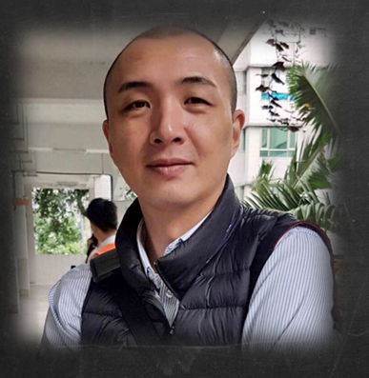
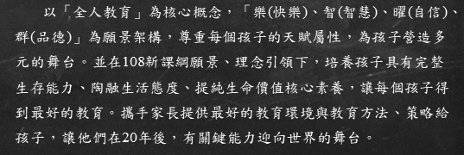

Slide 6
四年級是孩子準備進入自我成長的開始，是為自主學習做準備，養成良好的學習態度及自主生活習慣是刻不容緩的。
希望孩子養成獨立自主的能力。在家請指導孩子做家事；每天問問孩子學習狀況，看看他的作業。
注重孩子的個別差異，接受孩子的成敗，不以成績論英雄，注重孩子的學習態度，及生活常規的教育。

Slide 7
期許能從讚美多做努力，進而培養孩子個人的榮譽心。隨時注意孩子是否有嚴重的行為偏差或屢勸不聽的行為，適時適量給予機會教育。
孩子有時對老師的交代難免會傳達錯誤，您若有任何的問題，希望隨時找老師溝通，可利用聯絡簿、電話、或是當面溝通。
天氣多變，請隨時為孩子增減衣物。夏天天氣炎熱，請幫孩子準備水壺，容易流汗的孩子也最好帶一條毛巾、或是替換衣物，以保持個人衛生。

Slide 8
全班有25位小朋友，下課時間有限，不易做到充分的補救教學。若發現孩子在學習上出現困難，讓我們一起找出其困難所在，雙方彼此配合，協助孩子獲得幫助。
孩子在校時間長，與同學相處的機會也多，難免會出現糾紛，請一起勸勉孩子學習包容的心，同時，也教導孩子學習說 “請、謝謝、對不起”，同學間的相處才會和諧。
請養成孩子規律的生活習慣，坐姿，服裝整齊，在規定的時間準時到校。

Slide 9
不事事代勞，多給孩子機會。養成孩子對自己負責任的態度，睡覺前及上學前請孩子務必自己檢核學用品是否帶齊全，以免東西忘了帶。
請每日檢查聯絡簿並簽名，督導孩子認真完成各項作業，並訂正錯誤。作業訂正：其關乎整個學習的成功與否，請家長在簽名之前，務必再次檢查孩子上次的作業是否確實訂正無誤。
聯絡本：未交功課(紅字)，已補交(蓋章)
不要立即給孩子答案，可以鼓勵孩子多思考，或反問孩子:「你認為呢？」「還可以怎麼做？」

Slide 10
注意孩子作息與言行，若有沉迷電腦、電動和電視的習性，近期尤以手機和臉書隱藏較多的問題，我們一起協助調整改善
中年級3C使用宣導、擴增實境遊戲使用提醒、手遊陷阱、網路交友詐騙
賞罰分明：凡事讓孩子多嘗試，不要怕做錯，也不要一錯就責罵，以免將來因為怕被罵而不敢做事。

Slide 11
課業成績：平時60%、定期40%
國語：字體端正、筆順正確、多閱讀、心智圖
英文：檢測、單字、聽＋說
數學：熟記九九乘法表、基本觀念
自然：五官(眼耳鼻口手)觀察實驗
社會：歷史、地理、綜合
體育：體適能、衛生、視力、口腔、健康操
音樂：直笛、國歌、校歌
表演藝術、美勞：不馬虎
資訊、鄉土語言：與生活結合

Slide 12
線上CLASSROOM上課：
1.一定要開鏡頭
2.即時回答老師
3.可以短暫離線

Slide 13
學校訊息：校網、獎學金、榮譽榜
班級網頁：YUNGHO415
週三兒童朝會、周二四健康操
品德小天使、悅讀樂讀、社區服務認證、體適能標章、榮譽卡、校內美展、繪畫
班書(箱書)、國語日報、白話文本、韻文
整潔區域

Slide 14
重要行事曆
9/6(二) 身高體重視力檢查
9/14及9/21(三) 防災演練
9/22(四) 疫苗接種
9-10月 體適能檢測
9/29(四) 生命教育講座
10/12(三) 健康檢查
10/18(二) 流感疫苗施打
10/20(四) 藝術滿城香
11/3-4(四、五) 期中評量
11/14起 活力健康周
12/24(六) 百年校慶
1/10-11(二、三) 期末評量
1/19(四) 休業式

Slide 15
家長代表：詠喬媽媽
總務：若桐媽媽
(以上皆在場家長鼓掌通過)
班費：
111/9/13餘額：12,343元
(本學年暫不再繳交班費)
(轉學生繳交500元)

Slide 16
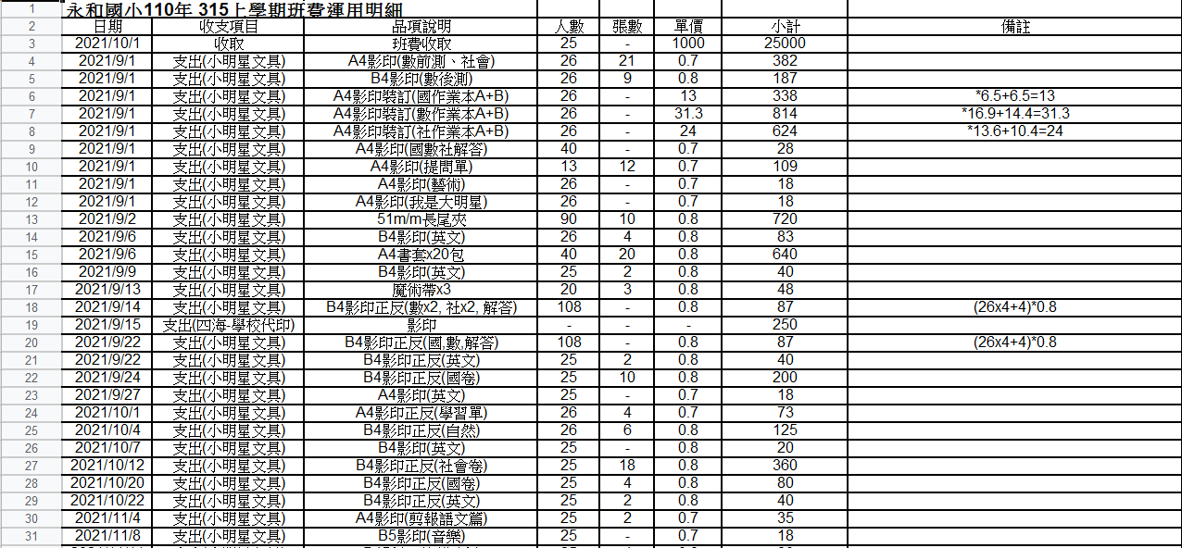

Slide 17
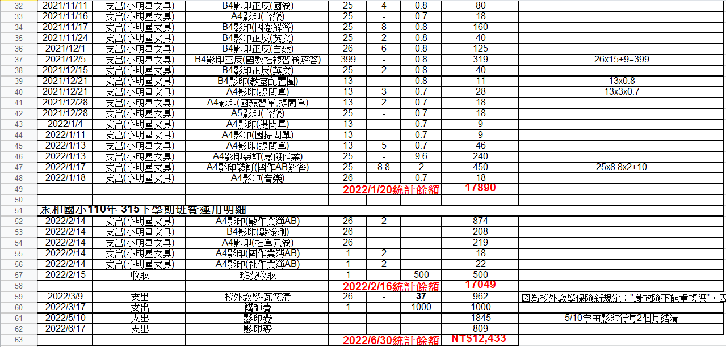

Slide 18
～感謝有您～

